Slide 1


V1.01
UE LIBRE
INITIATION AU DEVELOPPEMENT
DE JEU D'ARCADE EN PYTHON
Romuald GRIGNON – Marc LEMAIRE
CY - Université Cergy Paris
Institut Sciences et Techniques
Département Informatique
Année universitaire 2020-2021

Slide 2
PRESENTATION

Slide 3
Contexte
Dans cet atelier, nous allons voir comment utiliser un moteur de jeu 2D pour créer un petit jeu d'arcade en utilisant les périphériques de l'ordinateur (clavier, contrôleur), en affichant des éléments graphiques animés et en jouant des sons associés aux actions du joueur
Le langage utilisé sera le langage Python 3
La bibliothèque de jeu 2D utilisée est : « arcade » (https://arcade.academy), développée par Paul V. CRAVEN (Professor, Simpson College, Indianola, Iowa, USA)
Cette bibliothèque utilise la programmation dite « orientée objet ». Si vous n'êtes pas familier avec cette manière de programmer, ce n'est pas un problème : tout votre jeu pourra être codé de façon procédurale. Seule la syntaxe pour l'utilisation de vos variables et vos fonctions pourra différer légèrement de ce que vous avez vu précédemment
Pour les plus chevronnés d'entre vous, il pourra être intéressant de coder votre jeu avec une orientation objet malgré tout, mais le but premier est d'utiliser les connaissances en algorithmique procédurales vues précédemment pour créer un jeu vidéo minimaliste mais fonctionnel

Slide 4
Type de jeu à créer
Le jeu d'arcade que nous allons réaliser est un jeu du type « catch the fruits », dans lequel vous allez diriger un personnage horizontalement dans le bas de l'écran, et ce dans le but d'attraper des objets qui tombent du haut de l'écran
Votre personnage sera contrôlable par le clavier ou n'importe quel contrôleur de jeu USB, mais vous pourrez aussi tenter d'utiliser la souris si vous le souhaitez
Votre jeu contiendra à minima :
  un personnage avec animations (une animation quand il se déplace, éventuellement une autre quand il reste statique)
  des objets animés, générés périodiquement
  Une gestion des collisions entre le personnage et les objets
  un fond d'écran statique (mais vous pourrez coder un fond de type « parallax »)
  un affichage du score et des points de vie restants (au moins au format texte, mais éventuellement dans un format graphique comme une barre de vie par exemple)
  Une gestion des sons pour ajouter une dimension sonore à votre jeu
  Une sauvegarde/restauration des meilleurs scores sur votre machine

Slide 5
Méthode de travail
Cet atelier sera rythmé par des étapes de réalisations fonctionnelles tirées de la méthode Agile « Scrum »
Le but est d'avoir, après chaque étape, un livrable fonctionnel et stable, même si il est incomplet. La stabilité est un critère important, ce qui veut dire que la réalisation d'une étape ne doit pas apporter de régression sur les étapes précédentes
Ces étapes sont appelées des « stories » dans le vocabulaire agile, et sont listées dans le document ci-joint : « UE_Libre_Jeu_Arcade_Stories.pdf »
Pour savoir si la story est validée, il faut simplement faire la vérification de ce que l'on appelle les critères d'acceptation, qui sont listés explicitement
Chaque story permet d'ajouter du contenu d'un point de vue fonctionnel, du point de vue du « client », c'est à dire le joueur dans notre cas
Ce fonctionnel n'est pas forcément proportionnel à l'effort technique : ce qui veut dire qu'un besoin fonctionnel qui paraît anodin, peut nécessiter beaucoup de lignes de codes. L'inverse est vrai aussi

Slide 6
ENVIRONNEMENT
DE TRAVAIL

Slide 7
Environnement de travail
Nous allons utiliser le logiciel PyCharm de la société JetBrains
Cet outil est un environnement de développement qui permet d'avoir sur le même écran, la liste des fichiers du projet sur le disque dur, la fenêtre d'édition de nos fichiers de code, la sortie du terminal, et des boutons permettant d'automatiser des tâches, comme par exemple lancer le jeu
Nous allons également vous fournir des fichiers pour démarrer cet atelier. Ces fichiers constituent le squelette de votre programme, les différents endroits du code dans lesquels vous pourrez agir seront listés dans les diapositives suivantes
Dans les fichiers fournis, se trouvent également des fonctions permettant de vous simplifier le travail pour gérer tous les aspects graphiques et sonores du jeu, mais aussi pour gérer tous les périphériques tels que des claviers, souris ou contrôleurs de jeu USB
Avant de commencer la présentation du moteur de jeu et du code fourni, il va falloir installer et configurer les outils et vérifier que tout cela tourne sur votre machine

Slide 8
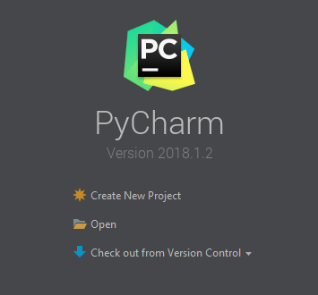
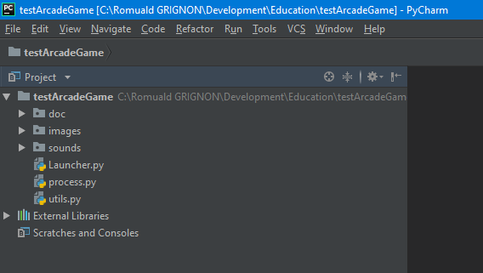
Environnement de travail
Après voir installé et lancé le logiciel PyCharm (déjà présent sur les machines de l'Université), il vous faudra décompresser les fichiers fournis dans un répertoire de travail que vous aurez créé pour cet atelier
Depuis le logiciel PyCharm, sélectionner l'option « open », puis choisissez le dossier dans lequel vous avez décompressé vos fichiers sources.
Vous verrez alors apparaître la fenetre de votre projet dans le bandeau vertical de gauche. C'est à cet endroit que vous pouvez voir et accéder à tous vos fichiers

Slide 9
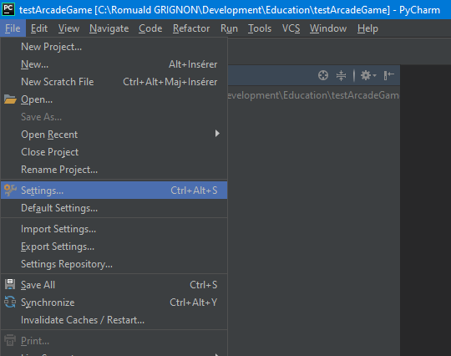
Environnement de travail
Le code qui vous a été fourni utilise le code de la bibliothèque « arcade ». Il faut donc faire en sorte de récupérer cette bibliothèque sur votre machine : pour cela nous allons créer ce que python appelle un « environnement virtuel » (venv) sur votre machine, qui est en fait un dossier contenant l'ensemble du noyau Python et des bibliothèques à utiliser
Allez dans le menu File → Settings

Slide 10
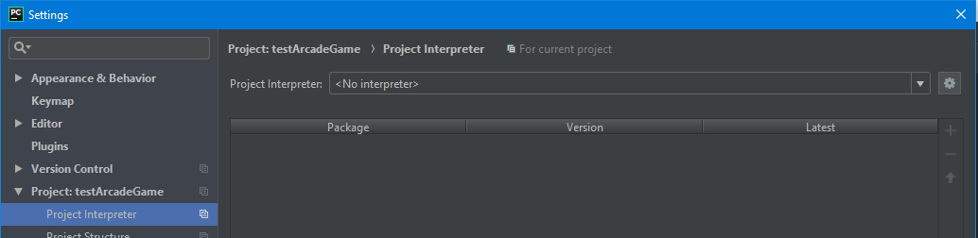
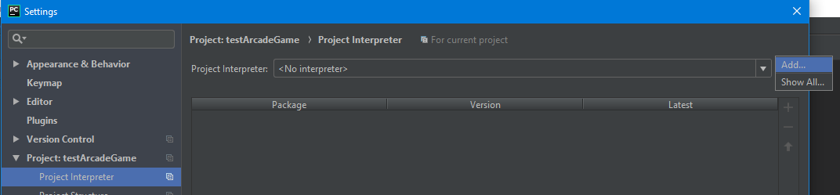
Environnement de travail
Sélectionnez l'option « Project Interpreter »
Puis cliquez sur l'engrenage en haut à droite, puis sur « Add », pour créer un nouvel espace pour stocker l'interpréteur Python et les bibliothèques à utiliser

Slide 11
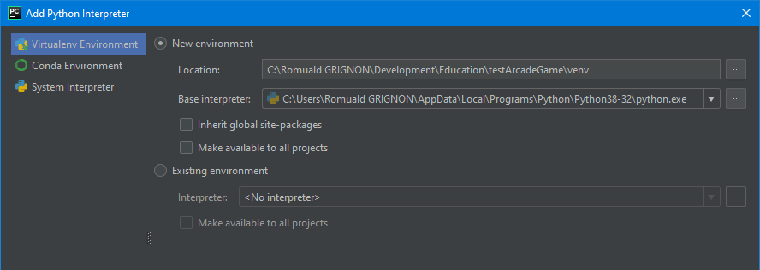
Environnement de travail
Dans la fenêtre qui s'ouvre, choisissez « Virtual Environment », puis « New Environment »
Dans l'option « Location », indiquez un sous dossier de votre dossier de travail, et appelez-le « venv »
Dans l'option « Base Interpreter », entrez le chemin où se trouve l'exécutable Python sur votre machine
Ensuite vous pouvez valider

Slide 12
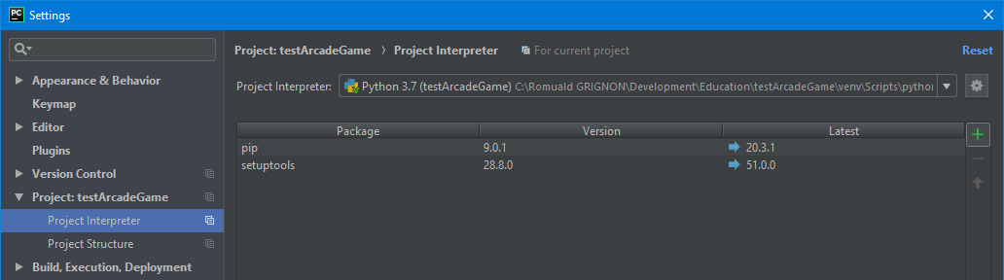
Environnement de travail
Maintenant que le dossier d'environnement virtuel est créé, il va falloir télécharger la bibliothèque arcade
Avant de procéder à cette étape, assurez-vous d'avoir la dernière version de la bibliothèque « pip » affichée dans votre venv. A la date de création de ce document, le numéro de version le plus récent de « pip » était : 20.3.1
Ensuite cliquez sur la croix verte (signe '+') en haut à droite de la fenêtre pour ajouter une nouvelle bibliothèque à notre environnement

Slide 13
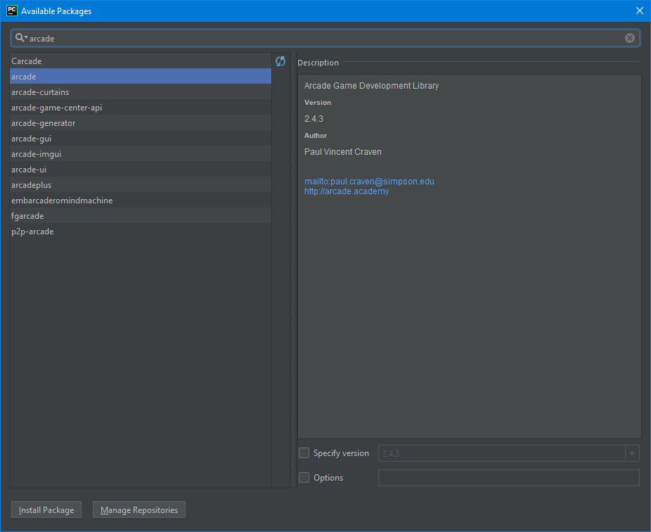
Environnement de travail
La fenêtre de recherche apparaît : entrez le nom « arcade » dans la barre de recherche tout en haut, puis sélectionnez la ligne où le nom de « Paul Vincent Craven » apparaît comme auteur. A la date de création de ce document, la version à jour de « arcade » était la 2.4.3
Cliquez ensuite sur le bouton « Install Package » en bas de la fenêtre pour lancer l'installation

Slide 14
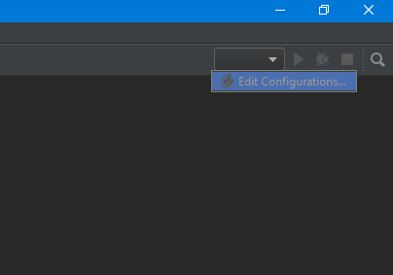
Environnement de travail
Une fois l'installation terminée avec succès, il nous reste maintenant à créer ce que l'on appelle une « configuration » dans PyCharm
Les configurations permettent de préparer le lancement d'un programme Python avec des paramètres spécifiques. Cela permet d'avoir plusieurs modes d'execution directement accessible en 1 clic.
Dans notre projet, nous n'allons utiliser qu'une seule configuration
Cliquez sur la liste déroulante en haut à droite de la fenêtre de PyCharm et choisissez le seul choix accessible pour le moment : « Edit Configurations »

Slide 15
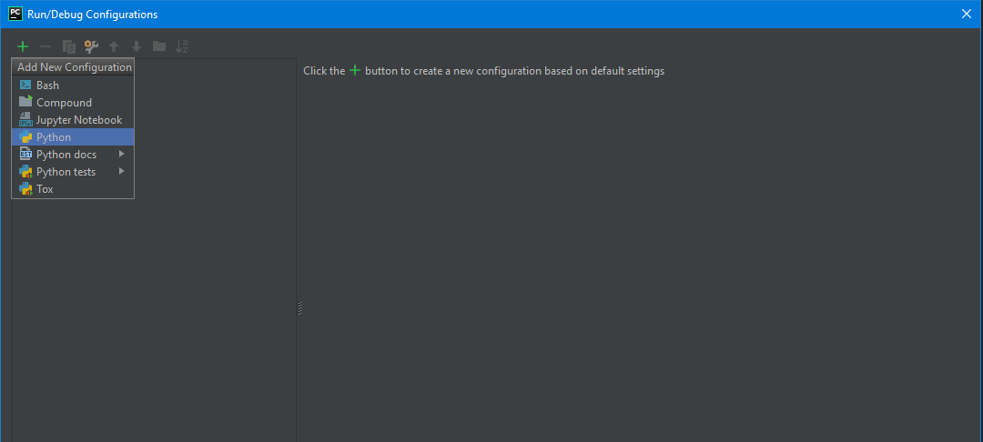
Environnement de travail
Cliquez sur le bouton « + » vert pour créer une nouvelle configuration
Sélectionnez le choix « Python » dans la liste déroulante qui apparaît

Slide 16
Environnement de travail
Donnez un nom à votre configuration en écrivant dans le champ « Name »
Sélectionnez le fichier Python principal, qui servira de point d'entrée du programme (ici il faut aller chercher le fichier « Launcher.py » dans les fichiers sources qui vous ont été fournis)
Vérifiez que l'interpréteur Python sélectionné (champ « Python Interpreter ») est bien celui qui a été créé dans votre sous-dossier venv
Vérifiez également que le dossier de travail (champ « Working Directory ») est bien le dossier racine de votre projet
Vous pouvez valider vos modifications
(cf. capture d'écran de la fenêtre de configuration dans la diapositive suivante)

Slide 17
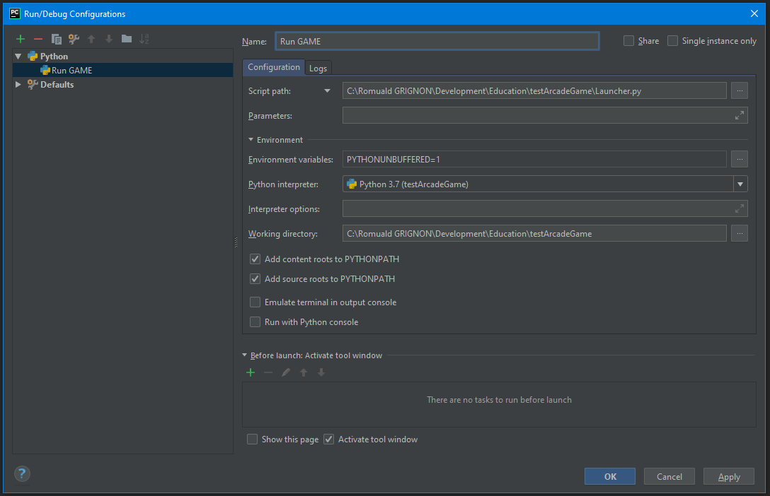
Environnement de travail

Slide 18
Environnement de travail
Dans la fenêtre principale de PyCharm, vous avez maintenant votre configuration qui a été ajoutée à la liste déroulante en haut à droite
Vous avez normalement un triangle vert à côté (symbole « play ») qui vous permet d'exécuter votre projet
Cliquez dessus : vous devriez voir apparaître une fenêtre avec un fond noir et un texte vous donnant des consignes : vous pouvez déplacer et utiliser votre souris, appuyer sur des touches du clavier ou de vos contrôleurs de jeu USB et voir les messages affichés sur la « console » de sortie → Votre environnement de travail est prêt !!
Si votre projet ne démarre pas, il peut s'agir d'incompatibilités avec des bibliothèques qu'utilise « arcade ». En effet cette dernière est toujours en développement et ne suit pas forcément le rythme des bibliothèques qu'elle utilise
A titre d'exemple, lors de la création de ce document, la version 2.4.3 de arcade utilise une bibliothèque pymunk en version 5.7.0, mais cette dernière était passée à la version 6.0.0 et n'était plus compatible : il a fallu récupérer la version 5.7.0 de pymunk manuellement
Nous verrons ensemble comment corriger tout cela sur vos machines respectives, si besoin

Slide 19
MOTEUR DE JEU

Slide 20
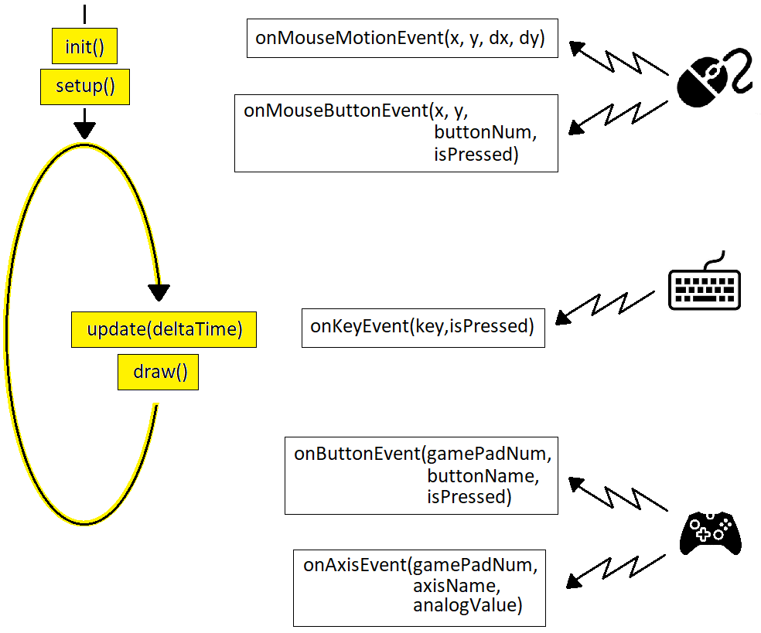
Moteur de jeu
D'une manière générale, un moteur de jeu 2D possède la structure suivante
  Une phase d'initialisation du modèle de données (variables du jeu), ici centralisée dans les fonctions init() et setup()
  Une boucle de jeu (infinie) qui va, pour chaque image affichée à l'écran ('frame'), mettre à jour le modèle de données, dans la fonction update(), puis afficher les éléments graphiques à l'écran, via la fonction draw()
  La fonction update(), récupère en paramètre, une valeur réelle en secondes correspondant au temps depuis le dernier appel à cette même fonction. Ceci permet d'avoir une information sur le nombre de frames par seconde, et ainsi de modifier le modèle de données en ayant un référentiel de temps absolu (ceci est très utile dans les déplacements des éléments graphiques, qui ne doivent pas être impactés par les variations de rafraichissement de l'écran)
  La fonction draw() servira à afficher, ou non, explicitement certains éléments graphiques, ceci en fonction de la problématique du jeu

Slide 21
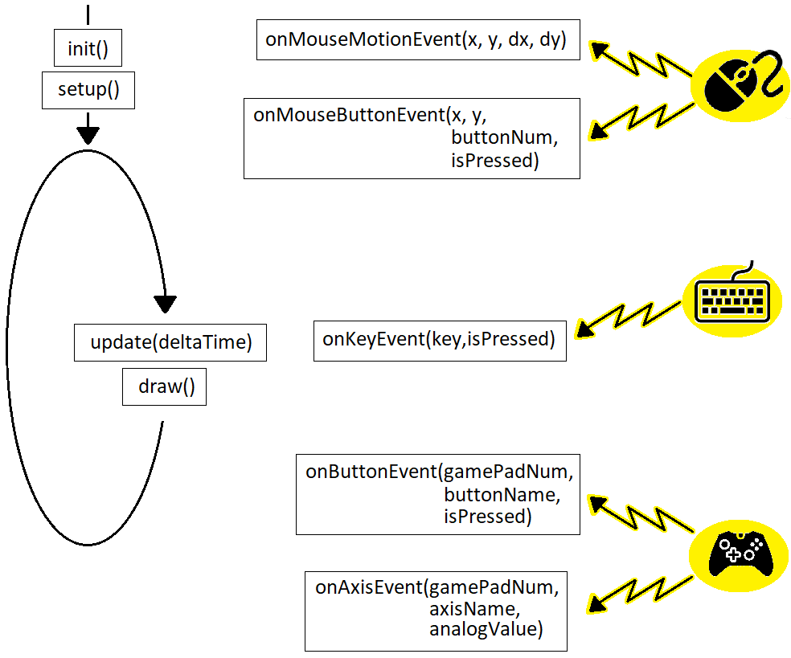
Moteur de jeu
Il existe un mécanisme qui permet de récupérer l'état des périphériques
  La boucle de jeu est un traitement séquentiel qui ne permet pas de gérer de manière asynchrone les entrées du clavier ou des contrôleurs de jeu
  Pour cela, il existe en général un mécanisme basé sur des interruptions, qui permet d'interrompre l'exécution de la boucle de jeu, et exécuter une fonction qui récupérera l'événement du périphérique pour le traiter
  Nous avons ici 5 fonctions qui seront donc appelées de manière asynchrone par le moteur de jeu, en fonction des périphériques
  Ces fonctions permettent de capter les appuis sur les touches du clavier, le mouvement de la souris, les appuis sur les boutons des contrôleurs de jeu et de la souris, ainsi que les variations sur les axes (joysticks) de vos contrôleurs de jeu USB

Slide 22
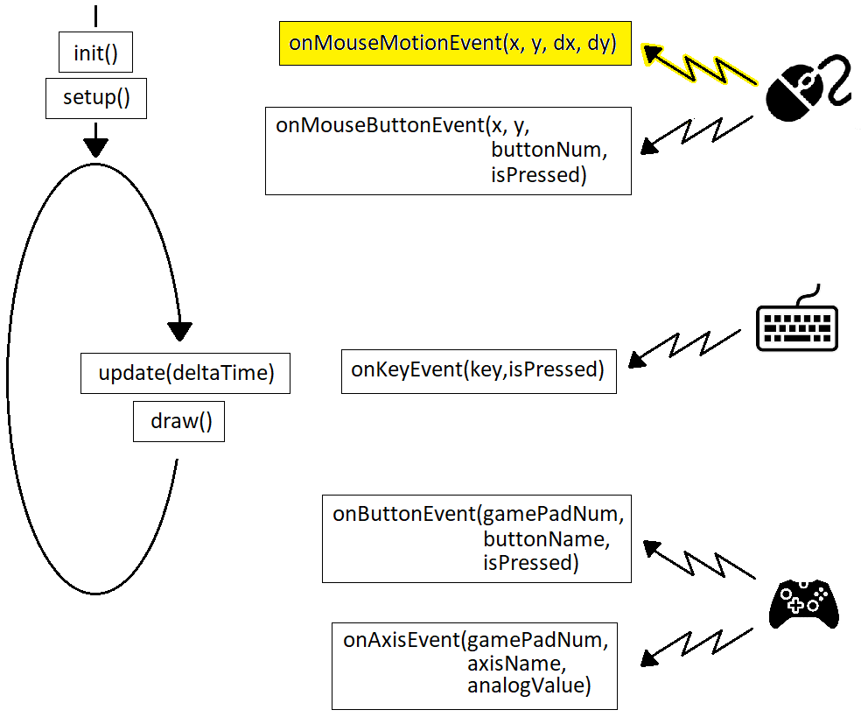
Moteur de jeu
onMouseMotionEvent(x, y, dx, dy) : déplacements de la souris
  onMouseMotionEvent est exécutée quand la souris est déplacée
  Les paramètres 'x' et 'y' contiennent les coordonnées de la souris à l'écran (en pixels)
  Les paramètres 'dx' et 'dy' contiennent la variation du mouvement de la souris (en pixels relatifs) par rapport à la position connue précédente. Ces variations sont donc positives ou négatives en fonction du sens de déplacement de la souris
  L'ensemble des périphériques enregistrés comme des pointeurs de souris impacterons cette fonction

Slide 23
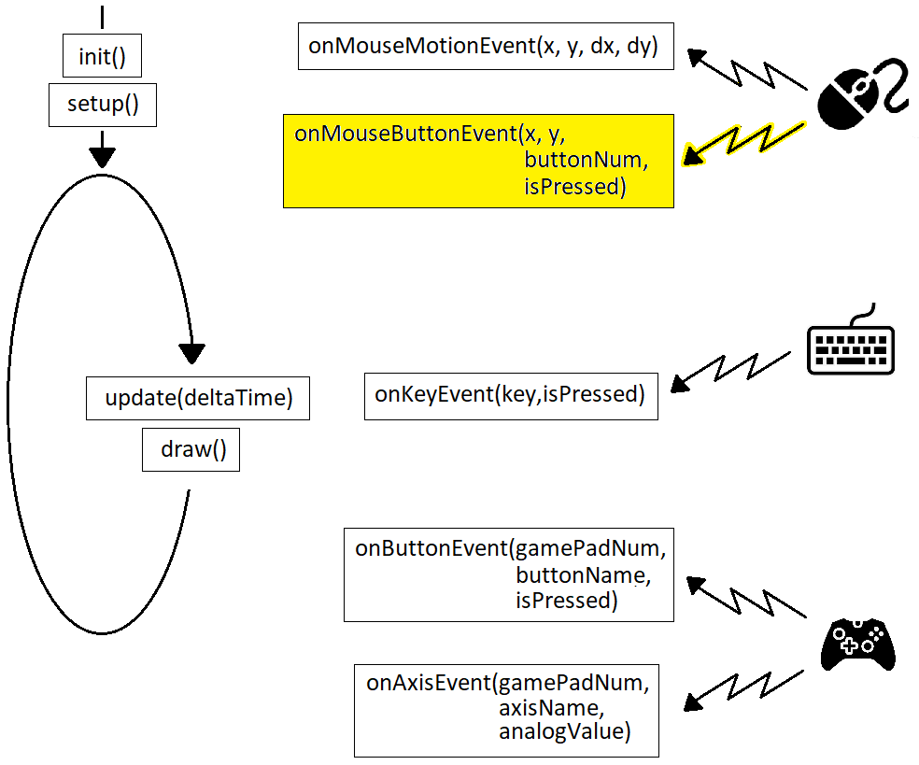
Moteur de jeu
onMouseButtonEvent(x, y, buttonNum, isPressed) : boutons de la souris
  onMouseButtonEvent est exécutée quand un bouton de la souris est enfoncé ou relaché
  Les paramètres 'x' et 'y' contiennent les coordonnées de la souris à l'écran (en pixels) au moment de l'événement
  Le paramètre 'buttonNum' est une valeur entière qui indique quel est le numéro du bouton de la souris
  Le paramètre 'isPressed' est un booléen qui contient VRAI/FAUX si le bouton est enfoncé/relaché respectivement
  L'ensemble des périphériques enregistrés comme des pointeurs de souris impacterons cette fonction

Slide 24
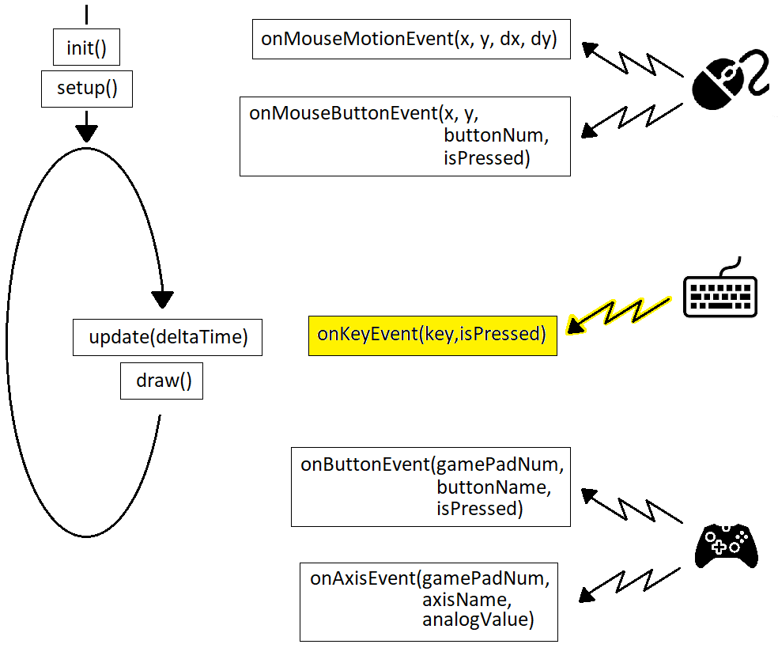
Moteur de jeu
onKeyEvent(key, isPressed) : touches du clavier
  onkeyEvent est exécutée quand une touche est enfoncée ou relachée
  Le paramètre 'key' contient le code de la touche correspondante
  Le paramètre 'isPressed' est un booléen qui contient VRAI/FAUX si la touche est enfoncée/relachée respectivement
  Pour tester la valeur de 'key', il faut la comparer aux valeurs de 'arcade.key.xxxxx'

Slide 25
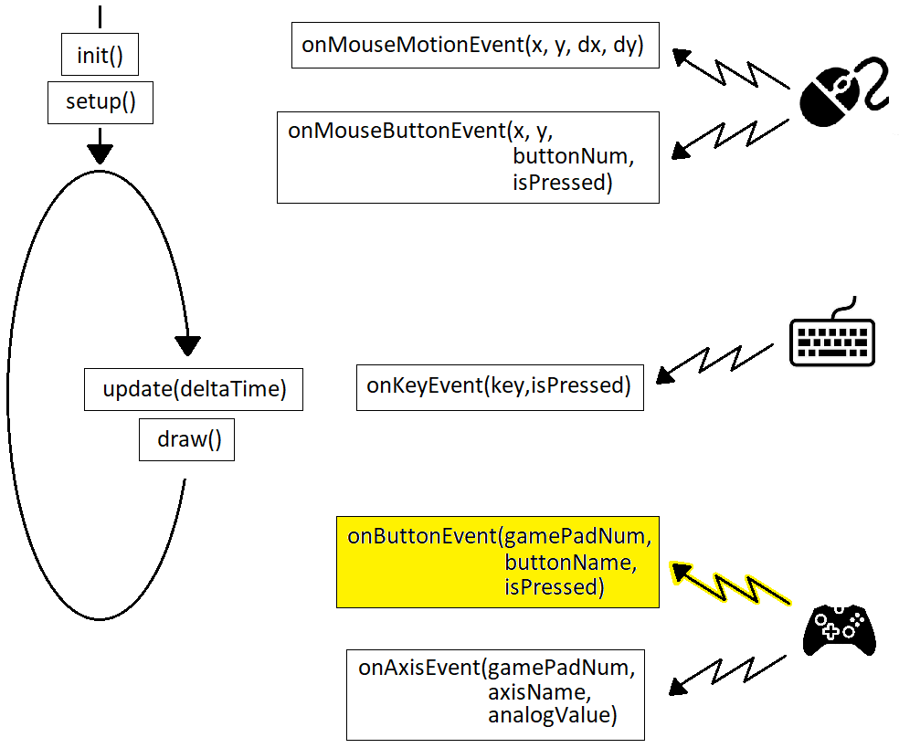
Moteur de jeu
onButtonEvent(gamePadNum, buttonName, isPressed) : boutons des contrôleurs
  onButtonEvent est exécutée quand un bouton de n'importe quel contrôleur USB est appuyé ou relâché
  Le paramètre 'gamePadNum' contient le numéro du contrôleur à l'initiative de l'événement. Ceci permet de repérer les manettes entre elles dans le cas d'un jeu multi-joueurs local
  Le paramètre 'buttonName' contient une chaîne de caractères avec le nom fonctionnel du bouton (ex : « A », « B », « X », « Y », « LB », « RB », « LSTICK », « RSTICK », « VIEW », « MENU »)
  Le paramètre 'isPressed' est un booléen qui contient VRAI/FAUX si le bouton est enfoncé/relâché respectivement

Slide 26
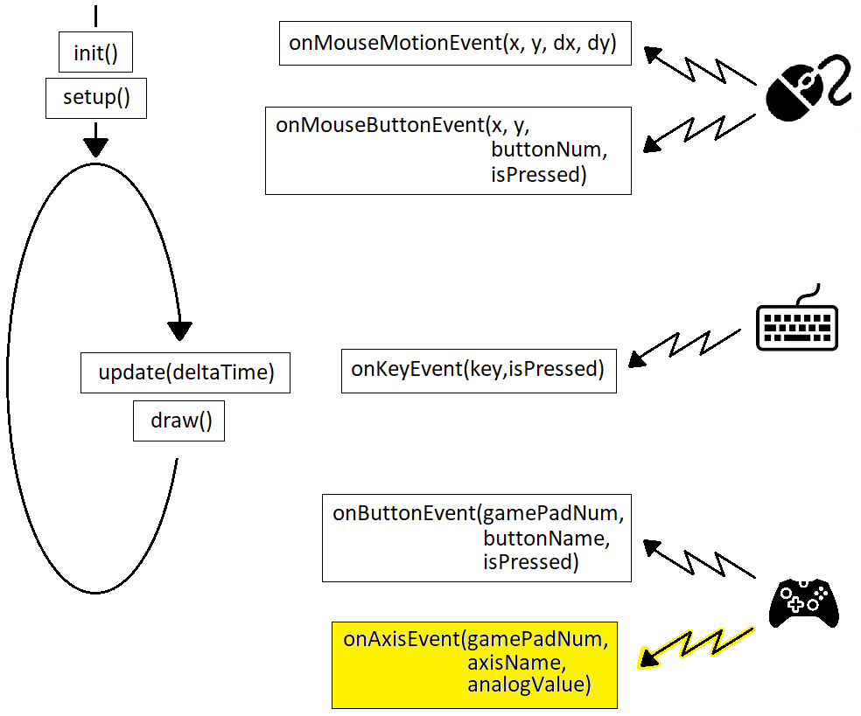
Moteur de jeu
onAxisEvent(gamePadNum, axisName, analogValue) : axes des contrôleurs
  onAxisEvent est exécutée dès qu'un des axes d'un contrôleur USB est déplacé
  Le paramètre 'gamePadNum' contient le numéro du contrôleur à l'initiative de l'événement. Ceci permet de repérer les manettes entre elles dans le cas d'un jeu multi-joueurs local
  Le paramètre 'axisName' contient une chaîne de caractères avec le nom fonctionnel de l'axe (ex : « X », « Y », « RX », « RY », « Z »)
  Le paramètre 'analogValue' est un réel qui contient la valeur de déplacement de l'axe, normalisée entre -1.0 et +1.0
  Pour un axe horizontal, une valeur négative correspond à une inclinaison sur la gauche
  Pour un axe vertical, une valeur négative correspond à une inclinaison vers le haut

Slide 27
SPRITES

Slide 28
Sprites : Définition
Un sprite, est une image stockée en mémoire, et destinée à être affichée à l'écran
Ce type de donnée sert donc à stocker un élément graphique du jeu
Lorsqu'une variable de type sprite sera créée, au même titre qu'un type structuré que vous avez pu aborder dans vos premiers cours d'informatique, elle contiendra la référence vers l'objet sprite créé
A partir de cette référence, nous pouvons manipuler le sprite pour récupérer ses propriétés (taille, position, échelle, angle, …) ou modifier ses propriétés (déplacer, tourner, filtrer les couleurs, …)
Il existe des sprites fixes, qui ne contiennent qu'une seule image constamment affichée, et des sprites animés, qui contiennent plusieurs images, appelées 'frames'. Les sprites animés permettront d'afficher successivement plusieurs images qui donneront l'illusion d'animation (comme le principe du dessin animé)
Pour ce projet, des fonctions existent déjà pour initialiser une variable de type sprite en fonction de différents paramètres tels que le chemin de l'image à utiliser, la taille, la vitesse d'animation, … . Ces fonctions sont détaillées dans les diapositives qui suivent

Slide 29
createFixedSprite(...)
Cette fonction retourne une référence vers un sprite créé à partir du dictionnaire passé en paramètre. Les champs de ce dictionnaire sont les suivants :
  filePath : chaine de caractères contenant le chemin relatif de l'image à utiliser (ex : "images/items/star.png"). Ce champ est obligatoire.
  size : tuple contenant deux valeurs qui sont, dans l'ordre, la largeur et la hauteur du sprite voulu (en pixels). Ces dimensions ne sont pas forcément celles de l'image d'original (le programme va automatiquement faire le redimensionnement). Ce champ est optionnel, et sa valeur par défaut contient la taille de l'image d'origine.
  filterColor : un tuple contenant 4 valeurs, RGBA, permettant de filtrer les couleurs, et la transparence du sprite, pour différents effets graphiques. Ce champ est optionnel, et sa valeur par défaut est (255,255,255,255), ce qui ne modifie pas l'apparence de l'image d'origine.
  isMaxRatio : un booléen qui permet d'indiquer le mode de redimensionnement. Si la valeur est False, alors le redimensionnement ne fera pas déborder l'image de la zone de taille size. Si la valeur est True, le redimensionnement fera en sorte que l'image remplisse complètement la zone de taille size (et donc peut être qu'une des dimensions débordera). Ce champ est optionnel, et sa valeur par défaut est False.
  position : tuple contenant la position initiale sur l'écran de votre sprite. Ce tuple contient 2 valeurs qui sont, dans l'ordre, l'abscisse et l'ordonnée, en pixels. Ce champ est optionnel, et sa valeur par défaut est (0,0).

Slide 30
createAnimatedSprite(...)
Cette fonction retourne une référence vers un sprite créé à partir du dictionnaire passé en paramètre. Les champs de ce dictionnaire sont ceux de la fonction createFixedSprite, et d'autres champs supplémentaires qui sont les suivants :
  spriteBox: tuple de 4 valeurs qui permet d'indiquer combien de frames sont présentes dans l'image d'origine, à la fois sur l'axe X et sur l'axe Y, et quelle est la taille de chacune de ces frames (largeur et hauteur, en pixels). Exemple de valeur pour une image contenant 6 frames horizontales et 3 frames verticales, chacune de largeur 120px et de hauteur 75px : (6, 3, 120, 75). Ce champ est obligatoire.
  startIndex: valeur entière contenant l'index de la première frame à afficher. L'index commence à 0, et pour chaque frame lue dans le sens de lecture (de gauche à droite puis de bas en haut), l'index est incrémenté. Dans l'exemple précédent, il y a 18 frames, de 0 à 17. Ce champ est obligatoire.
  endIndex : valeur entière contenant l'index de la dernière frame à afficher, comme pour le champ startIndex. Ce champ est obligatoire.
  frameDuration : un réel qui contient la durée d'affichage de chaque frame, en secondes. Ce champ est optionnel et sa valeur par défaut est de 1/60 secondes.
  flipH: booléen qui indique si l'on souhaite effectuer un miroir horizontal de l'animation. Ce champ est optionnel et sa valeur par défaut est False.
  flipV: booléen qui indique si l'on souhaite effectuer un miroir vertical de l'animation. Ce champ est optionnel et sa valeur par défaut est False.

Slide 31
Manipulation des sprites
Lire les propriétés :
  print( mySprite.center_x ) ## affiche la position X du centre du sprite en pixels
  print( mySprite.center_y ) ## affiche la position Y du centre du sprite en pixels
  print( mySprite.width ) ## affiche la largeur du sprite en pixels
  print( mySprite.height ) ## affiche la hauteur du sprite en pixels
  print( mySprite.angle ) ## affiche l'angle du sprite en degrés
Modifier la position du centre :
  mySprite.center_x = 500 ## place le centre du sprite à 500 pixels du bord gauche de l'écran
  mySprite.center_y = 275 ## place le centre du sprite à 275 pixels du bord bas de l'écran
Modifier l'angle :
  mySprite.angle += 15 ## faire tourner le sprite de 15 degrés dans le sens horaire
Afficher le sprite à l'écran :
  mySprite.draw() ## affiche le sprite comme configuré précédemment

Slide 32
Manipulation spécifique des sprites animés
Mettre a jour la frame automatiquement :
  mySprite.update_animation(...) ## calcule automatiquement quelle frame doit être sélectionnée en
  fonction de la valeur frameDuration et du nombre de frames
  ## Peut prendre un paramètre optionnel qui est le temps écoulé
  depuis la dernière frame
Sélectionner la frame manuellement :
  mySprite.set_texture(idx) ## sélectionne manuellement la frame numéro idx (cette valeur doit
  être cohérente avec le nombre de frames, et commence à 0)
  Print( mySprite.cur_texture_index ) ## affiche le numéro de frame actuellement sélectionnée
Pour afficher le sprite, on utilisera bien sûr la fonction draw(), comme indiqué dans la diapositive précédente, qui se chargera d'afficher la frame choisie (soit automatiquement, soit manuellement)

Slide 33
TEXTES BRUTS

Slide 34
drawText(...)
Cette fonction affiche un texte à l'écran à partir du dictionnaire passé en paramètre. Les champs de ce dictionnaire sont les suivants :
  x : valeur entière pour indiquer la position du texte sur l'axe X. Ce champ est obligatoire.
  y : valeur entière pour indiquer la position du texte sur l'axe Y. Ce champ est obligatoire.
  message : chaîne de caractères à afficher sur l'écran. Ce champ est obligatoire.
  size : taille de la police de caractères (en points). Ce champ est optionnel et la valeur par défaut est 12.
  color : un tuple contenant 4 valeurs, RGBA, pour fixer la couleur et la transparence du texte. Ce champ est optionnel, et sa valeur par défaut est (255,255,255,255).
  alignH : chaîne de caractères indiquant l'alignement horizontal par rapport à la position de référence. Les valeurs possibles sont "left", "center", "right". Ce champ est optionnel, et sa valeur par défaut est "center".
  alignV : chaîne de caractères indiquant l'alignement vertical par rapport à la position de référence. Les valeurs possibles sont "top", "center", "bottom". Ce champ est optionnel, et sa valeur par défaut est "center".
  angle : valeur numérique indiquant l'orientation du texte en degrés. Ce champ est optionnel et sa valeur par défaut est 0.
  bold : booléen qui indique si le texte est en gras. Ce champ est optionnel. Sa valeur par défaut est False
  italic : booléen qui indique si le texte est en italique. Ce champ est optionnel. Sa valeur par défaut est False

Slide 35
SONS

Slide 36
Cré ation et utilisation de sons
Les objets de type son, sont des espaces mémoires chargés dans la RAM de l'ordinateur et qui sont utilisables pour les jouer à la demande.
La fonction createSound(...) va créer et retourner la référence vers un objet son. Le seul paramètre est :
  fileName : chaîne de caractères pour indiquer le chemin où se trouve le fichier son (ex : "sounds/bleep.wav")
Pour jouer un son à partir de la variable, il suffit d'appeler la fonction play() :
  mySound.play() ## joue le son sur les hauts parleurs de votre machine. Un paramètre optionnel
  pour gérer le volume est disponible. Il s'agit d'un nombre réel avec une valeur
  par défaut de 1.0

Slide 37
EFFETS de PARTICULES

Slide 38
Effets de particules : présentation
Un effet de particules est un mécanisme permettant d'afficher de nombreux éléments graphiques (particules) ayant tous un comportement pseudo-aléatoire (mouvement, orientation, couleur, ...), comme des étincelles par exemple.
Le système d'effets de particule utilisé ici va envoyer les particules dans toutes les directions, et ce de manière aléatoire
Chaque particule va donc avoir sa propre position, orientation, vitesse, couleur, transparence, durée de vie, …, et le système d'effets de particules va s'occuper de mettre a jour chacune de ces propriétés pour ensuite pouvoir les afficher toutes à l'écran
Dans la sémantique utilisée, vous pourrez également voir le terme : 'émetteur' de particules
De notre point de vue, un système d'effets de particules sera simplement une référence stockée dans une variable, à partir de laquelle nous pourrons appeler des fonctions pour le mettre à jour et l'afficher.
Dans les diapositives suivantes, nous allons détailler les fonctions qui permettent de créer des variables de type 'effets de particules', et les diverses fonctions qui permettent de les manipuler

Slide 39
Effets de particules : types
Il existe deux fonctions qui permettent de créer des effets de particules qui ont chacun un comportement différent :
  createParticleEmitter(...) : effet de particules permanent. Ce type d'effet de particules est destiné à être toujours actif. Il servira à créer des effets graphiques constamment affichés à l'écran comme la flamme d'un réacteur ou d'une torche par exemple.
  createParticleBurst(...) : effet de particules de type 'explosion'. Ce type d'effet sera temporaire, souvent très bref. Il permet d'ajouter de la dynamique graphique à un moment très précis du jeu. Par exemple générer des étincelles quand une voiture cogne contre un obstacle, ou afficher des étoiles quand votre personnage récupère un bonus du jeu.
Ces 2 fonctions renvoient une référence vers un objet de type 'effet de particules' :
  myEmitter1 = createParticleEmitter(...)
  myEmitter2 = createParticleBurst(...)
Pour les 2 types d'effets, il existe des paramètres en commun qui seront détaillés plus loin dans ce document. Il existe également des paramètres spécifiques, détaillés eux aussi dans des diapositives distinctes.

Slide 40
Effets de particules : création
Pour les deux fonctions de création d'effets de particules, createParticleEmitter(...) et createParticleBurst(...), le seul paramètre est un dictionnaire. Les champs obligatoires de ces dictionnaires, communs aux 2 fonctions, sont les suivants :
  x0 : position de référence de l'émetteur sur l'axe X (valeur numérique en pixels)
  y0 : position de référence de l'émetteur sur l'axe Y (valeur numérique en pixels)
  partSize : taille de chaque particule (en pixels), en partant de l'hypothèse qu'elle est carrée ou circulaire.
  partScale : échelle de redimensionnement de chaque particule (valeur réelle). Il est préférable de maximiser le champ partSize et réduire la taille de la particule avec le champ partScale.
  partSpeed : valeur réelle indiquant la vitesse de déplacement de chaque particule
  color : tuple de 4 valeurs entières (RGBA) pour fixer la couleur de chaque particule
  startAlpha : valeur entière entre 0 et 100 indiquant la transparence en début de vie de la particule
  endAlpha : valeur de transparence en fin de vie de la particule. (0 = invisible / 100 = opaque)

Slide 41
Effets de particules : création
Pour la fonction createParticleEmitter(...), les champs spécifiques du dictionnaire passé en paramètres sont les suivants :
  partNB : valeur entière pour le nombre maximal de particules de l'émetteur. Ce champ est obligatoire.
  maxLifeTime : valeur réelle indiquant le temps pendant lequel chaque particule va être affichée à l'écran. Ce champ est obligatoire.
  imagePath : chaîne de caractères du chemin de l'image à utiliser comme particule. Si ce champ n'est pas fourni, la particule sera un disque plein. Ce champ est optionnel.
  spriteBox : tuple de 4 valeurs entières, désignant dans l'ordre : le nombre de sprites dans l'image imagePath sur l'axe X, le nombre de sprites dans l'image imagePath sur l'axe Y, la largeur d'un sprite et la hauteur d'un sprite. Ce champ est obligatoire si imagePath est renseigné.
  spriteSelect : tuple de 2 valeurs entières indiquant la position du sprite sélectionné dans l'image imagePath. Ex : (6,1) va sélectionner le sprite sur la 7ème colonne et la 2ème ligne (les index commencent à 0). Ce champ est obligatoire si imagePath est renseigné.
  flipH : booléen indiquant si l'image imagePath doit être inversée horizontalement. Ce champ est optionnel, même si imagePath est renseigné. La valeur par défaut est False.
  flipV : booléen indiquant si l'image imagePath doit être inversée horizontalement. Ce champ est optionnel, même si imagePath est renseigné. La valeur par défaut est False.

Slide 42
Effets de particules : création
Pour la fonction createParticleBurst(...), les champs spécifiques du dictionnaire passé en paramètres sont les suivants :
  partInterval : valeur réelle indiquant l'intervalle de temps entre 2 particules émises
  totalDuration : valeur réelle indiquant le temps total de génération des particules
  imagePath : chaîne de caractères du chemin de l'image à utiliser comme particule. Si ce champ n'est pas fourni, la particule sera un disque plein. Ce champ est optionnel.

Slide 43
Effets de particules : utilisation
A partir de variables d'effets de particules (continus ou bursts), il existe des fonctions et des propriétés permettant de les manipuler :
  myEmitter.center_x = 500 ## déplace le centre de l'émetteur 1 au pixel 500 sur l'axe X
  myEmitter.center_y = 70 ## déplace le centre de l'émetteur 2 au pixel 70 sur l'axe Y
  myEmitter.update() ## met à jour les propriétés des particules de l'émetteur
  myEmitter.draw() ## affiche toutes les particules de l'émetteur à l'écran
Pour les émetteurs de particules de type 'burst' , il est possible de savoir quand l'émetteur a terminé de générer les particules, dans le but de le supprimer de la mémoire :
  myEmitter2.can_reap() ## fonction qui retourne un booléen qui indique si l'émetteur a terminé sa
  génération de particules et si il peut être désalloué de la mémoire

